Slide 1
Проект «Мой друг - светофор» по правилам дорожного движения в 1 младшей группе «Полянка».
Автор: Казанцева Валентина Сергеевна, воспитатель МАДОУ Детский сад №8 «Аюна»,
г. Кяхта.
Апрель 2016 год

Slide 2
Тип проекта: познавательно-игровой.
Вид проекта: краткосрочный
(с 4 – 8 апреля).
Участники проекта: дети младшей группы «Полянка» в возрасте от 2 до 3 лет, воспитатель, музыкальный руководитель, родители.

Slide 3
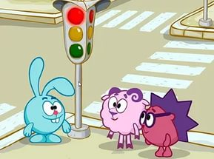
Цель: Формирование у детей младшего дошкольного возраста навыков безопасного поведения через ознакомление с правилами дорожного движения, безопасного поведения на дорогах.

Slide 4
Ожидаемые результаты:
1.У детей сформированы первоначальные знания правил дорожного движения и навыков безопасного поведения на дороге и на улице. Заинтересованность детей темой.
2.Дети самостоятельно проявляют инициативу: рассматривают иллюстрации, участвуют в беседах, задают вопросы; проявляют творчество, активность и детальность в работе.
3.С удовольствием рисуют, лепят, играют в разные игры.
4.Участие в совместной деятельности родителей. Продукт проектной деятельности: Оформление группы и приемной; выставка детских работ «Маленькие светофорчики», итоговое развлечение «В гостях у светофорчика».

Slide 5
Реализация проекта:
1. Работа с родителями:
- консультация «Советы родителям по соблюдению ПДД», «Воспитываем грамотного пешехода»; - папка – передвижка «Обучение детей ПДД»; - Анкетирование для родителей; - Задание для родителей: «Учим совместно с детьми».
2. Работа с детьми:
День недели | Занятия
Понедельник «День светофора» | - Беседа о светофоре; -Чтение произведения М.Дружининой «Умный светофор»; - Рассматривание иллюстраций светофора; - П/и «Красный, желтый и зеленый»; - Аппликация «Маленькие светофорчики»; - Разучивание стихотворения С.Михалкова «Светофор».
Вторник «День дорожного транспорта» | - Наблюдение за транспортом; - Беседа о транспорте; -Рассматривание сюжетных картинок по теме «Транспорт»; - Разукрашивание картинок с изображением транспортных средств; -Д/и «Все профессии важны»; - Чтение стихотворения «Шоферы»; - Проведение анкетирования для родителей о ПДД.

Slide 6
Среда «День проезжей части» | - Беседа с детьми на тему «Мы знакомимся с улицей»; - П/и «Улица и пешеходы»; - Чтение стихотворения о дороге и пешеходе; - Д/и «Автомобиль и воробушки»; - Занятие с зайчиком по теме: «Знай и выполняй правила уличного движения».
Четверг «День пешехода» | - Рассматривание сюжетных картинок и беседа по ним о дороге, пешеходе и т.д.; - Игра «Разрешается- запрещается»; - лепка «Светофоры»; - Чтение рассказа Н.Носова «Автомобиль».
Пятница «День дорожных знаков» | - Беседа и знакомство с дорожными знаками: «Пешеходный переход», «Дети»; - Рассматривание сюжетной картины «Кто поможет на дороге»; - Беседа с детьми о дороге и правилах поведения на ней; - Чтение стихотворения «Пешеход»; - Д/и «Поставь машину в гараж»; - Развлекательное мероприятие совместно с музыкальным руководителем «В гостях у светофорчика».

Slide 7
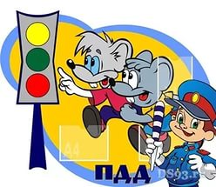
Итог работы: Развлекательное мероприятие «Красный, желтый и зеленый» проведенное совместно с музыкальным руководителем, с целью закрепления с детьми правил поведения на улице, перекрестке, дороге (закрепление понятий: светофор, дорожные знаки, транспорт, тротуар т.д.), а также правил дорожного движения.

Slide 8
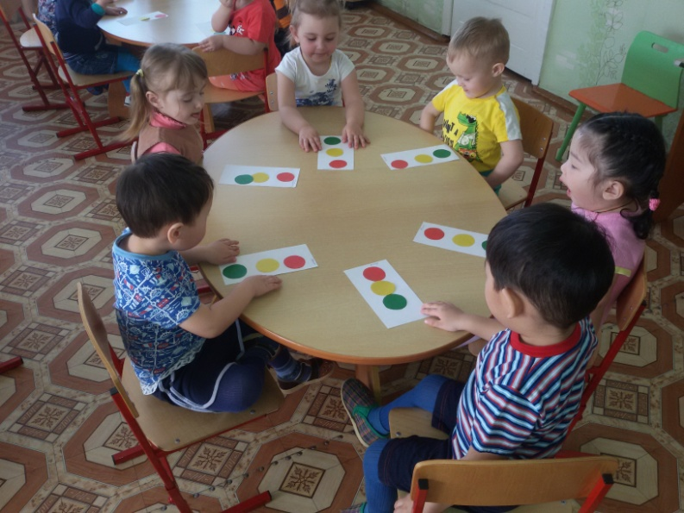
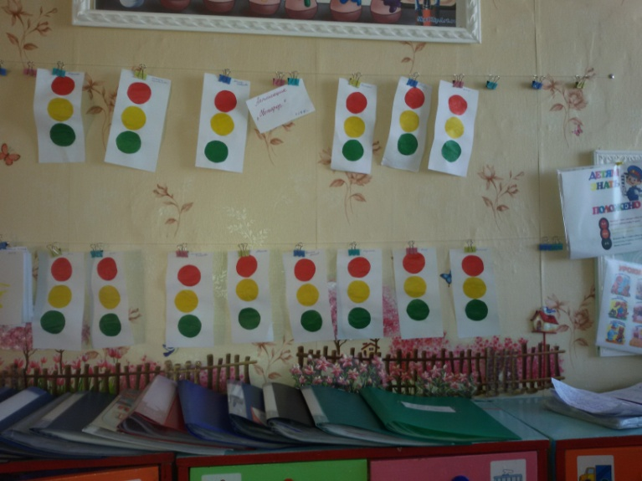
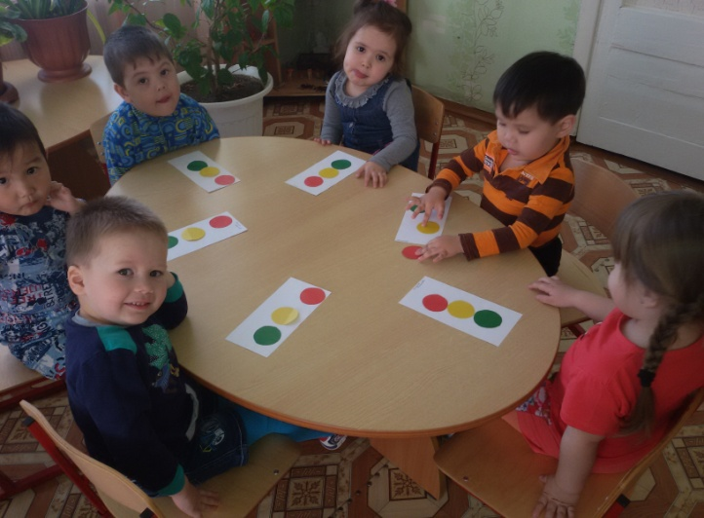
ПРИЛОЖЕНИЕ

Slide 9
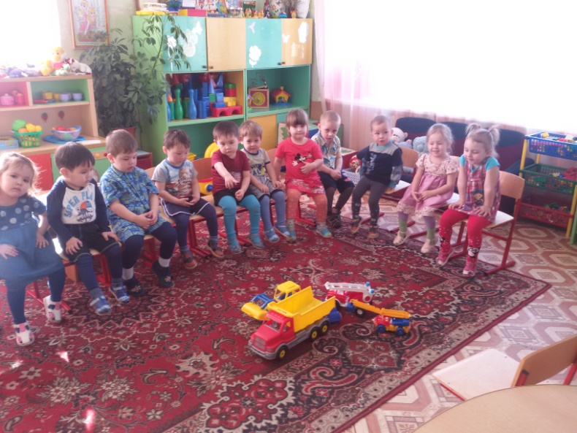
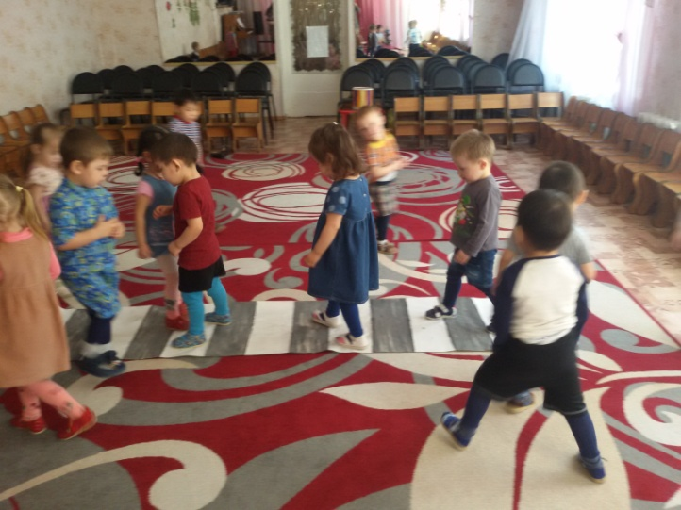
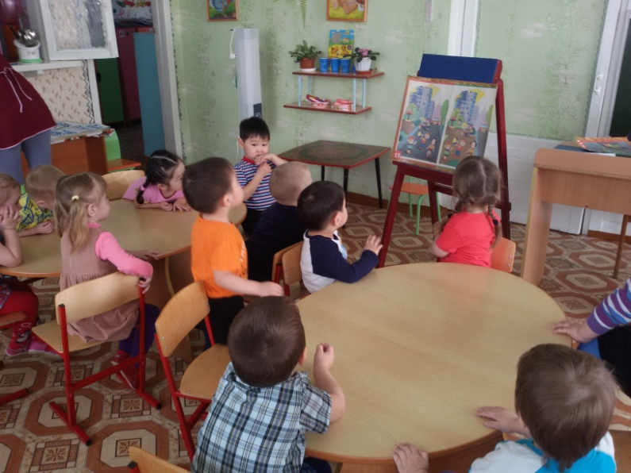

Slide 10
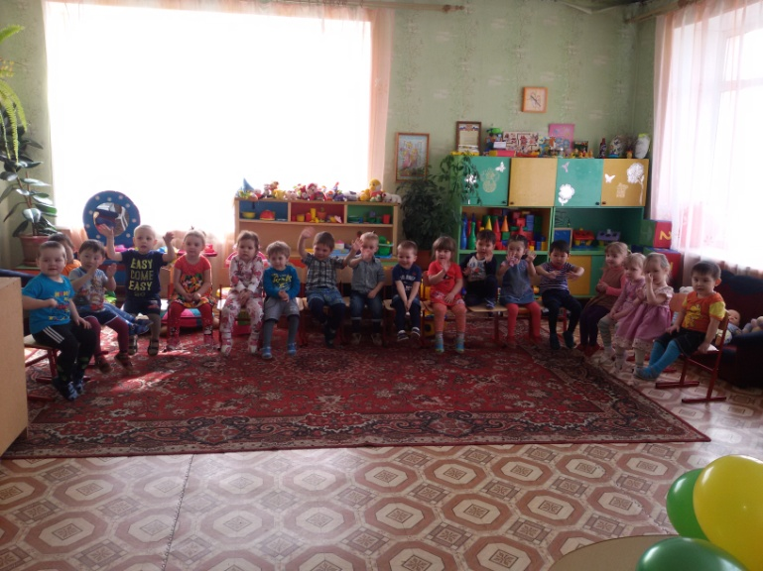
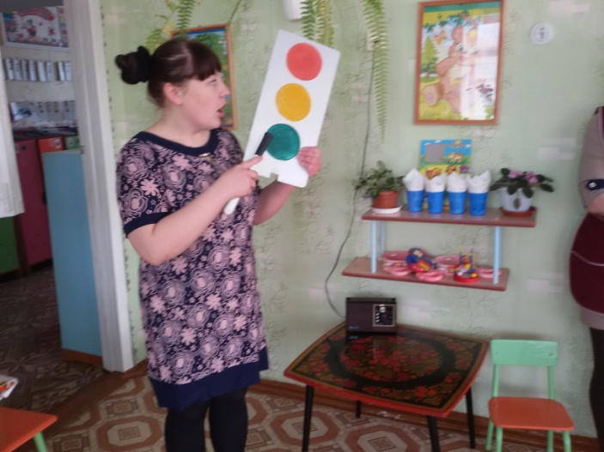

Slide 11
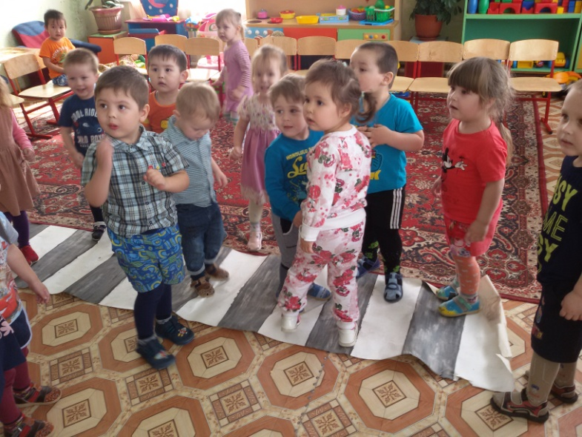
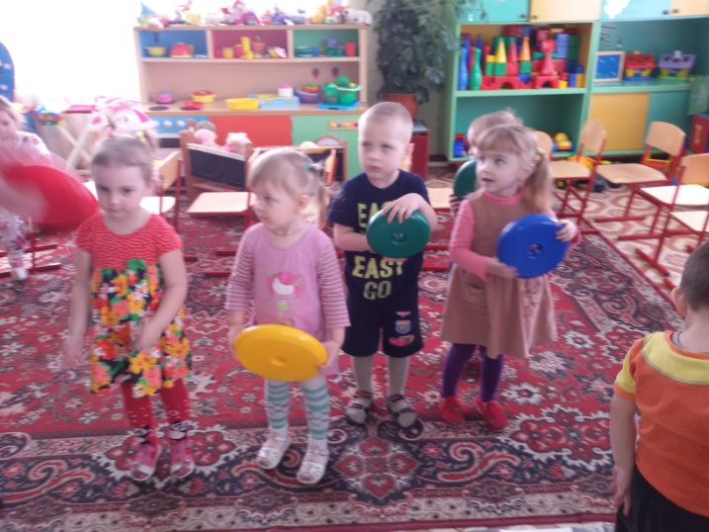
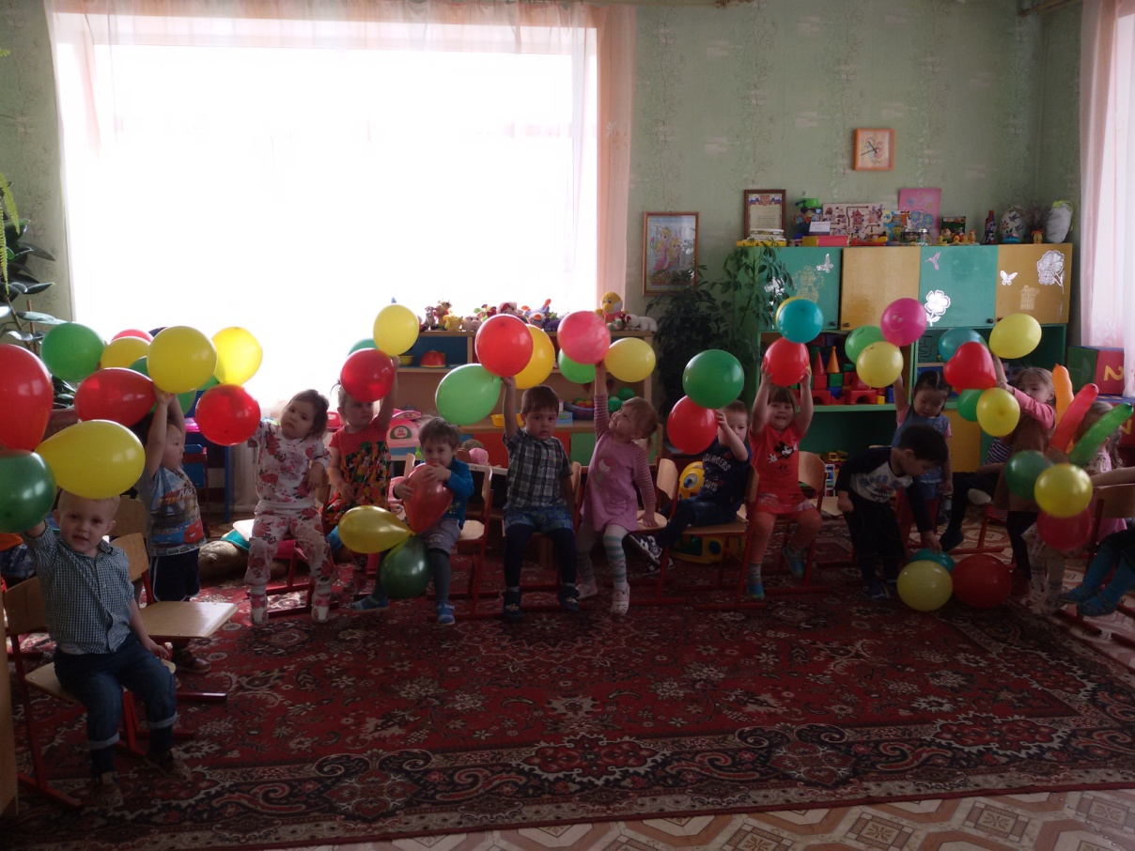

Slide 12
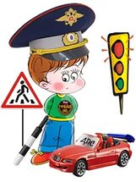
Спасибо за внимание!

